Slide 1

SynergIA: Processador NF-e
Transformando dados fiscais em inteligência estratégica através da automação e IA

Slide 2

E se cada nota fiscal pudesse se processar sozinha?
Milhares de XMLs acumulados. Horas de digitação manual. Erros de classificação. Duplicidades. Retrabalho constante. Este é o cenário diário de escritórios contábeis e departamentos fiscais no Brasil.

Slide 3

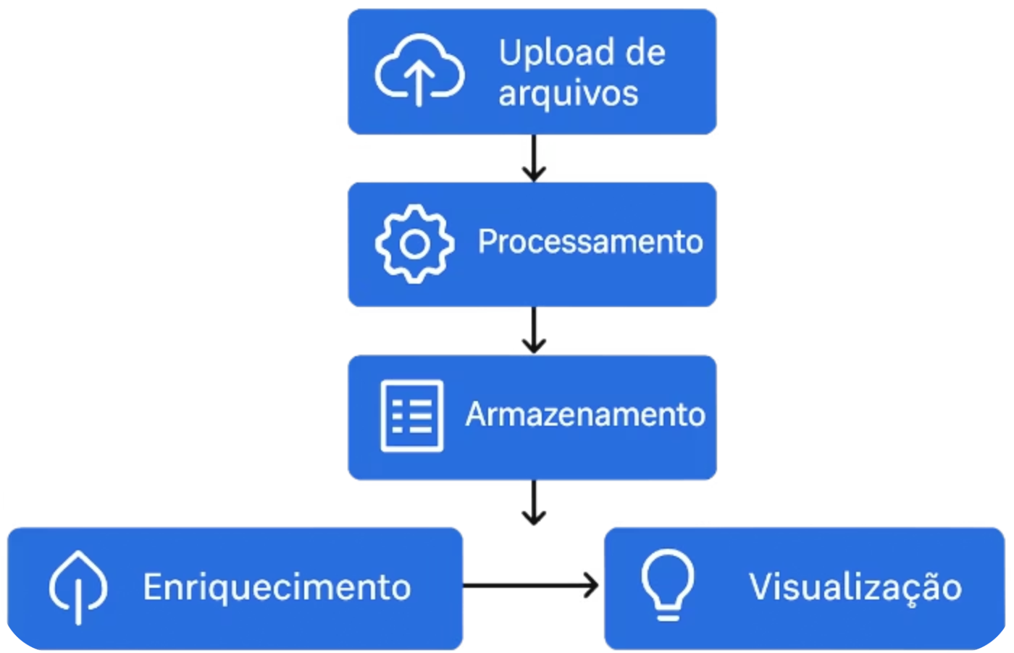
O Problema que Resolvemos
Processamento Manual
Duplicidade de Registros
Extração repetitiva de dados XML consome tempo valioso dos analistas fiscais
Falta de controle gera retrabalho e compromete a conformidade tributária
Classificação Incorreta
Erros em CFOP e NCM criam riscos fiscais e dificultam auditorias

Slide 4
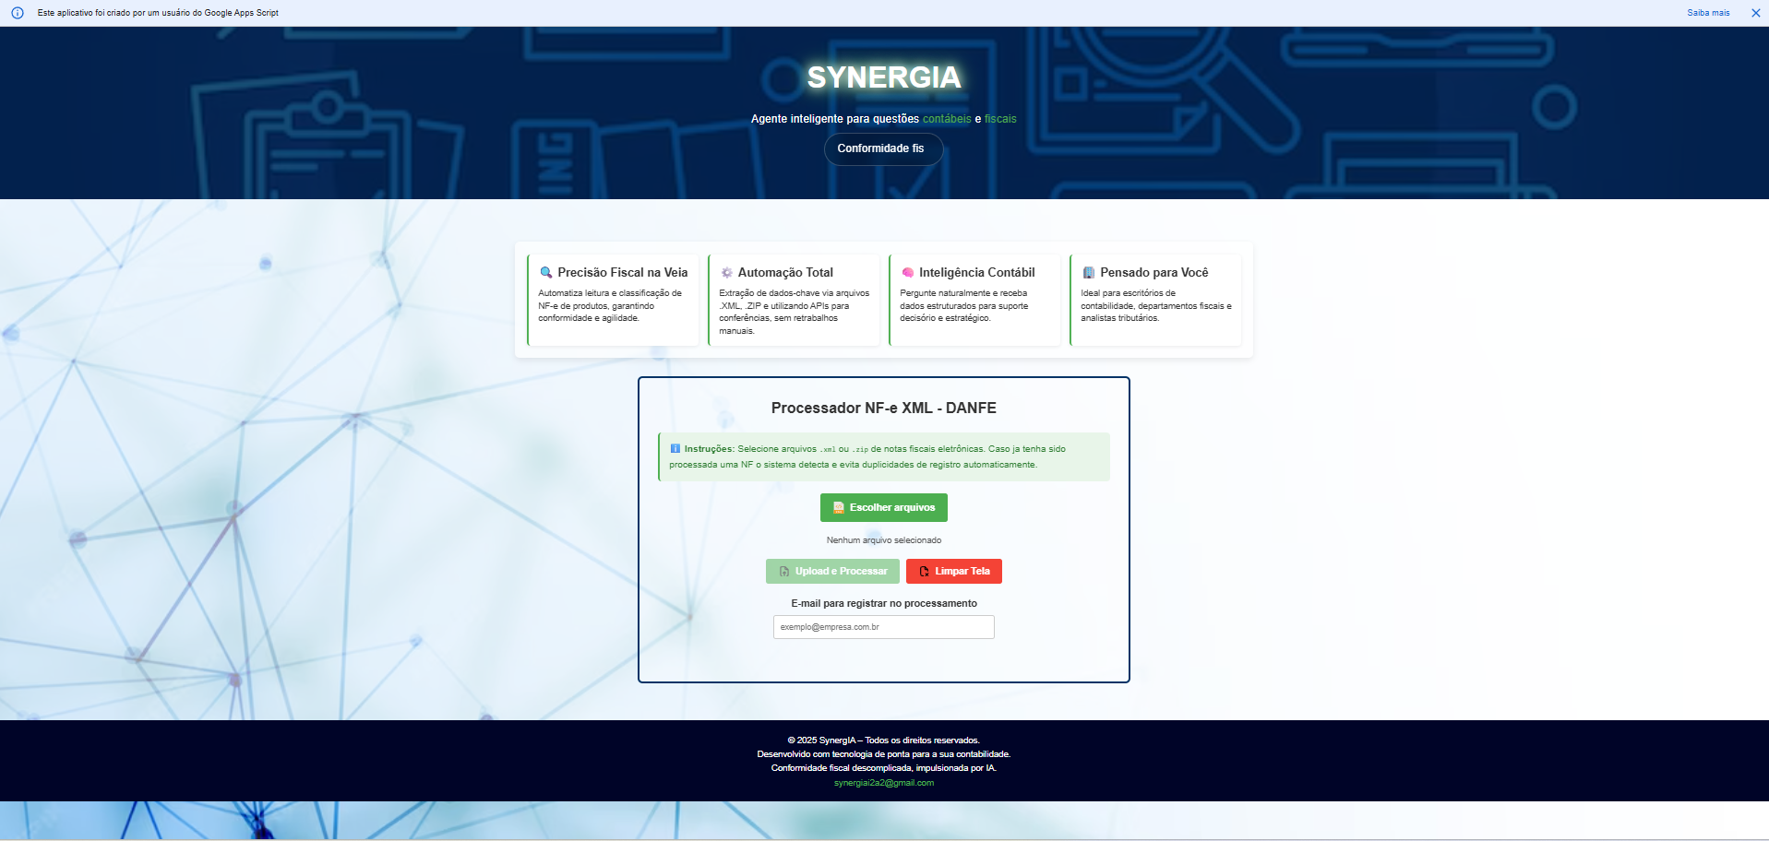
Nossa Solução: Hub Inteligente de Ingestão Fiscal
O SynergIA é uma plataforma web que processa automaticamente arquivos XML e ZIP de Notas Fiscais Eletrônicas, utilizando:
Interface intuitiva e responsiva
Detecção inteligente de duplicidades
Extração automática de dados estruturados
Enriquecimento semântico via IA

Slide 5
Arquitetura Tecnológica Acessível
Interface Web Responsiva
Back-end Google Apps Script
HTML5/CSS3 com feedback visual em tempo real e cartões de pré-visualização
Processamento assíncrono, parsing XML e controle de integridade de dados
Persistência Google Sheets
Automação n8n + IA
Base estruturada com 25 colunas padronizadas e deduplicação por chave de acesso
Agentes especializados enriquecem CFOP e NCM com descrições oficiais automaticamente

Slide 6




Diferenciais Competitivos
Deduplicação Inteligente
Sistema verifica automaticamente chaves de acesso de 44 dígitos, eliminando registros duplicados e evitando retrabalho
Enriquecimento com IA
Agentes LLM contextualizam códigos fiscais com descrições oficiais, transformando dados em conhecimento
100% Gratuito e Replicável
Tecnologias acessíveis sem custos de licença ou infraestrutura, democratizando a inovação fiscal

Slide 7

Impacto e Resultados
90%
100%
25
Redução de Tempo
Precisão de Dados
Campos Estruturados
Processamento que levava horas agora ocorre em minutos
Eliminação de erros de digitação e classificação manual
Dados prontos para BI, auditoria e integração com ERPs
Sistema operacional e testado, com interface estável, fluxo de enriquecimento em produção e governança de dados implementada. Pronto para adoção em ambientes reais.

Slide 8




Junte-se à Transformação Digital Fiscal
O SynergIA representa o futuro da contabilidade: onde automação e inteligência artificial libertam profissionais do trabalho repetitivo para focar no pensamento estratégico.
Inovação Aplicada
Este projeto demonstra viabilidade técnica, impacto prático e potencial de mercado.
Reconhecemos esta solução como uma contribuição significativa para a modernização do setor contábil brasileiro.
Problema Real Resolvido
Modernização Contábil

